Slide 1


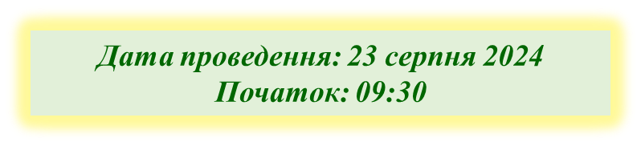

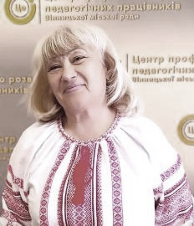
Загальний модуль для педагогів ЗДО
вебінар
Підвищення кваліфікації педагогічних працівників
Спікер – консультант КУ «ЦПРПП ВМР» Лариса Бондарчук

Slide 2


Організація і проведення ПК педагогічних працівників ЗДО здійснюється на підставі документу - «ПОРЯДОК підвищення кваліфікації педагогічних і науково-педагогічних працівників» затверджених постановою Кабінету Міністрів України від 21 серпня 2019 р. № 800 (із змінами, внесеними згідно з Постановою КМ № 1133 від 27.12.2019).

Slide 3



Крок перший:
Щорічно на початку навчального року завідуюча та вихователь-методист ЗДО повторно знайомлять усіх педагогічних працівників із законодавчою базою, на підставі яких здійснюється підвищення кваліфікації, їхні права та обов’язки; опрацьовують нормативні документи
На засіданні педради з педпрацівниками обговорюють вимоги Постанови КМУ № 800 та внутрішній документ закладу «Порядок визнання результатів підвищення кваліфікації педпрацівників». Внутрішній «Порядок» затверджують наказом керівника ЗДО

Slide 4



Крок другий:
на початку навчального року (вересень місяць) переглядається перспективний план підвищення кваліфікації на наступний календарний рік, вносяться відповідні корективи
Крок третій:
Педагогічні працівники подають пропозиції голові педагогічної ради на підставі яких формується орієнтовний план підвищення кваліфікації

Slide 5

Орієнтовний план підвищення кваліфікації містить:
загальну кількість педагогічних працівників, які проходитимуть ПК,
основні напрями та орієнтовний перелік суб’єктів підвищення кваліфікації.
План ПК затверджується на засіданні педагогічної ради, оприлюднюється на інформаційному стенді закладу освіти, на веб-сайті протягом двох робочих днів з дня його затвердження, але не пізніше 25 грудня поточного року

Slide 6
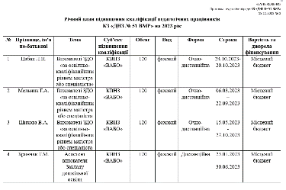

На підставі орієнтовних планів підвищення кваліфікації суб’єкти підвищення кваліфікації, що фінансуються з обласних бюджетів, та їх засновники щороку формують регіональне замовлення для потреб відповідних областей.

Slide 7
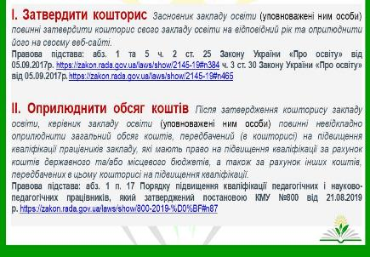

Крок четвертий:
здійснюється другий етап планування, після затвердження кошторису закладу освіти на відповідний рік. Протягом наступних 15 календарних днів з дня отримання зазначеної інформації кожен педагогічний працівник, який має право на підвищення кваліфікації за рахунок зазначених коштів, подає керівнику пропозицію до плану підвищення кваліфікації на відповідний рік

Slide 8

У пропозиції зазначається -інформація про тему відповідної програми,
-форми, обсяг (тривалість), суб’єкта підвищення кваліфікації, - вартість підвищення кваліфікації або про безоплатний характер. Керівник невідкладно оприлюднює загальний обсяг коштів, передбачений для підвищення кваліфікації працівників закладу освіти

Slide 9

Крок п’ятий:
формується план підвищення кваліфікації педагогів закладу на поточний рік шляхом розгляду на педагогічній раді. Під час розгляду за згодою працівника його пропозиція може бути уточнена або змінена.
За результатами розгляду педагогічна рада затверджує план підвищення кваліфікації на відповідний рік

Slide 10
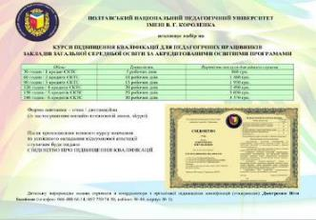

План підвищення кваліфікації включає:
- список педагогічних працівників;
- теми (напрями, найменування), форми, види, обсяги (тривалість);
- перелік суб’єктів підвищення кваліфікації, строки (графік);
- вартість підвищення кваліфікації

Slide 11

Крок шостий:
На підставі плану ПК керівник укладає між закладом освіти та суб’єктом (суб’єктами) підвищення кваліфікації договір про надання освітніх послуг з підвищення кваліфікації на відповідний рік

Slide 12


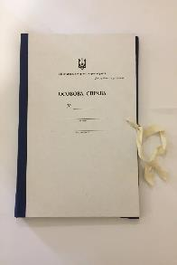
Крок сьомий:
до 25 грудня педагоги повинні поінформувати керівника про стан проходження ними ПК у поточному році з додаванням копій отриманих документів про підвищення кваліфікації
Відповідна інформація зберігається в особовій справі працівника відповідно до законодавства.

Slide 13

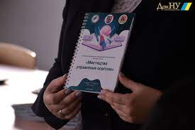
Якщо педагог проходив підвищення кваліфікації у суб’єкта підвищення кваліфікації, що має ліцензію на підвищення кваліфікації або провадять освітню діяльність за акредитованою освітньою програмою, визнання результатів не потребує, але готує та подає до педагогічної ради коротенький звіт про факт проходження кваліфікації

Slide 14

Визнання результатів підвищення кваліфікації педагогічних працівників
Результати ПК у суб’єктів підвищення кваліфікації, що мають ліцензію, не потребують окремого визнання чи підтвердження. Питанню ПК педпрацівників можна присвятити окреме засідання педагогічної ради, або додати до порядку денного одного із засідань педагогічної ради питання «Про Порядок визнання результатів підвищення кваліфікації педагогічних працівників»

Slide 15

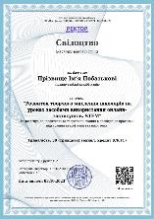

Педагогічний працівник протягом одного місяця після завершення підвищення кваліфікації подає до педагогічної ради закладу клопотання про визнання результатів підвищення кваліфікації та документ про проходження ПК
Клопотання педпрацівник подає на ім’я голови педагогічної ради

Slide 16


Для визнання результатів ПК
педагогічна рада заслуховує педагогічного працівника щодо якості виконання програми підвищення кваліфікації, тому важливо обговорити та схвалити форму, структуру та зміст звіту педагога про результати підвищення кваліфікації у суб’єктів підвищення кваліфікації, з якими не укладено договір про надання освітніх послуг з підвищення кваліфікації на відповідний рік.

Slide 17

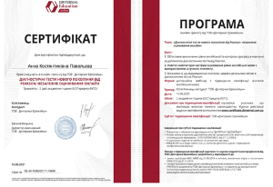
Звітуючи про проходження підвищення кваліфікації на засіданні педагогічної ради педагог має чітко відповісти на прості запитання:
• чому обрав цей суб’єкт підвищення, чим привернула тема підвищення, яка визначена мета у програмі підвищення;
• що нового почув чи з’ясував для себе, або у чому впевнився;
• які практичні завдання виконував, з чим впорався, що було складним;
• що планує використовувати у власній роботі тощо.

Slide 18
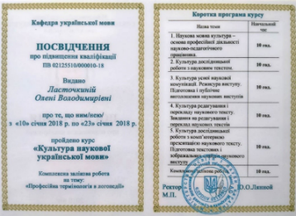
Результати ПК у суб’єктів підвищення кваліфікації визнаються рішенням педагогічної ради за наявності таких вимог:
наявність у документі про підвищення кваліфікації таких відомостей:
- повне найменування суб’єкта ПК;
- тема (напрям, найменування);
- обсяг (тривалість) підвищення кваліфікації у годинах та/або кредитах ЄКТС;
- прізвище, ім’я та по батькові особи, яка підвищила кваліфікацію;
- опис досягнутих результатів навчання;
- дата видачі та обліковий запис документа

Slide 19
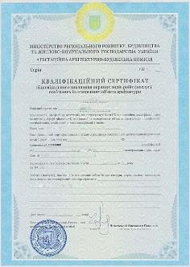

Б) наявність інформації про суб'єкта підвищення кваліфікації:
- наявність у суб'єкта підвищення кваліфікації КВЕД (коду економічного виду діяльності): 85.59 - інші види освіти та 85.60 - допоміжна діяльність у сфері освіти), що надає право надавати освітні послуги;
- наявність веб-сайту суб’єкта підвищення кваліфікації, оприлюднення на ньому програм підвищення кваліфікації і їх відповідність вимогам законодавства, зокрема, пункту 10 Порядку підвищення кваліфікації педагогічних і науково-педагогічних працівників;
- наявність зразка документа про підвищення кваліфікації, його оприлюднення суб’єктом підвищення кваліфікації на своєму веб-сайті та наявність у ньому інформації, визначеної пунктом 13 згаданого Порядку підвищення кваліфікації

Slide 20

Документи про ПК (сертифікати, свідоцтва тощо), що були видані за результатами проходження підвищення кваліфікації у суб’єктів підвищення кваліфікації – нерезидентів України, можуть містити іншу інформацію та потребують визнання педагогічною радою закладу згідно з внутрішнім Порядком.
Якщо педагогічна рада виявила відповідність документу про підвищення кваліфікації та суб’єкта підвищення кваліфікації вище зазначеним вимогам, то рішення можна формулювати так:
Результати підвищення кваліфікації, які вихователь Швейцер Наталія Петрівна проходила (місце та форма), вважати визнаними

Slide 21

1) документ не містить відомостей, зазначених у підпунктах А та Б пункту 5 цього Порядку;
2) документ видано установою закладом, яку (який) не було включено до Єдиного державного реєстру юридичних осіб, фізичних осіб - підприємців та громадських формувань або на дату видачі документа припинила (припинив) свою діяльність;
3) встановлено подання недостовірної інформації.
Рішення про відмову у визнанні документа про підвищення кваліфікації приймається у разі, якщо:

Slide 22


Рішення можна формулювати так:
Результати підвищення кваліфікації, яке (ПІБ педагога та посада) проходила (місце та форма), вважати невизнаними

Slide 23


У разі невизнання результатів ПК педагогічна рада може надати рекомендації педпрацівнику щодо повторного підвищення кваліфікації у інших суб’єктів та прийняти рішення щодо неможливості подальшого включення такого суб’єкта підвищення кваліфікації до плану підвищення кваліфікації закладу освіти до вжиття ним дієвих заходів з підвищення якості надання освітніх послуг

Slide 24

Використані джерела:
1. https://zakon.rada.gov.ua/laws/show/800-2019.
2. Фаховий журнал «Вихователь-методист» № 12, 2022 р. стаття «Підвищення кваліфікації педагогів: відповідаємо на поширені запитання».
https://emetodyst.expertus.com.ua/10002871

Slide 25
Д Я К У Ю З А У В А Г У !

